Slide 1
Aktualizace iFIS
Notes:
Použití jako úvodní slide prezentace
- Při delším nadpisu – varianta na 2 řádky

Slide 2
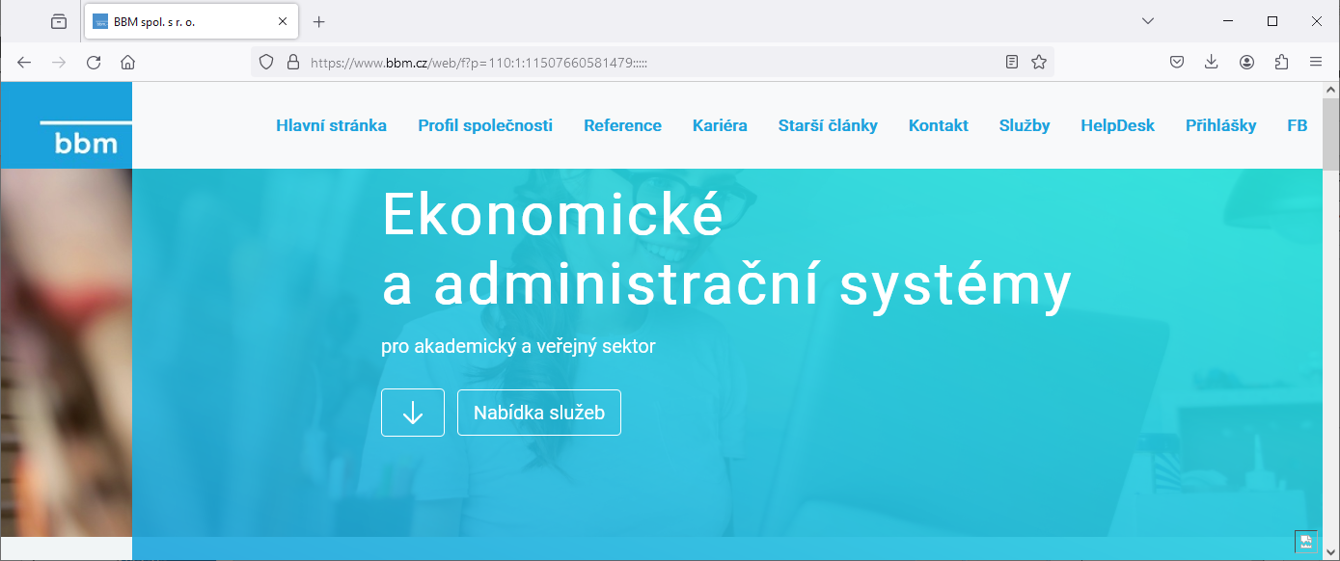
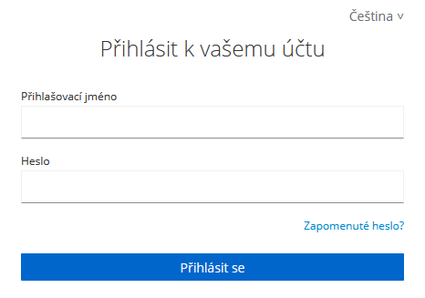
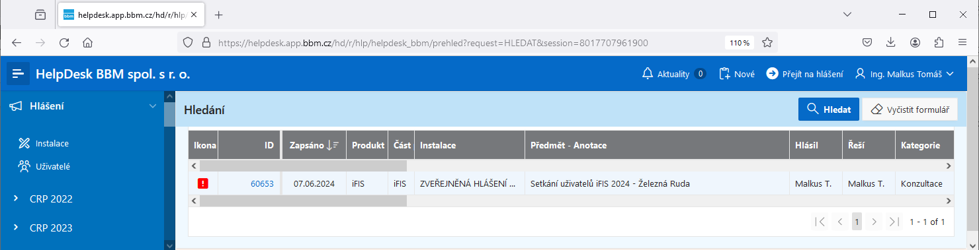
Všechny příspěvky, které byly prezentované na letošním setkání uživatelů najdete v iFIS/Helpdesk ve veřejném hlášení HD 64712

Slide 3
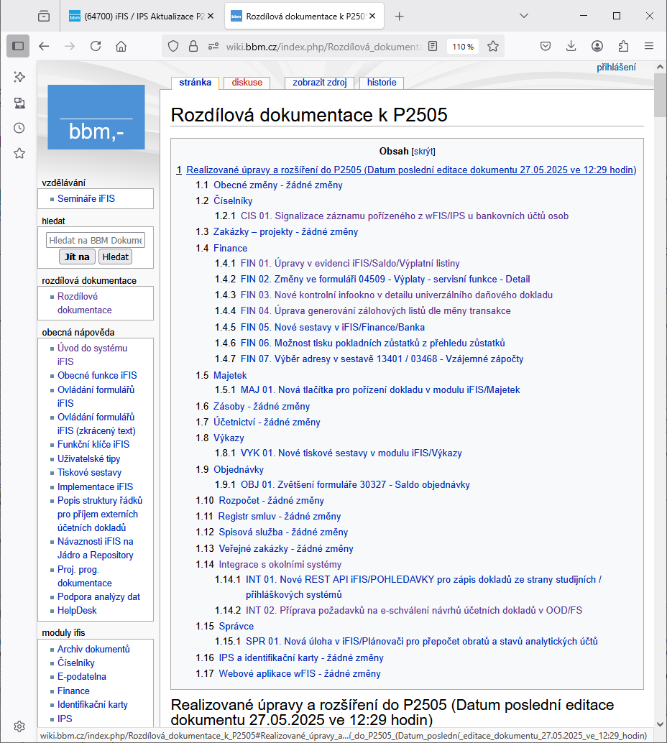

Konzultace k aktualizaci P2505
04.06.2025
Petra Hanusová, BBM
Jana Janíková, BBM
Tomáš Malkus, BBM
TEAMS-schůzka je nahrávána… záznam bude zveřejněn v HD 64700
Hlavní změny
Nový SMETÁK – podpora generování požadavků na e-schválení vícezdrojových prvotních dokladů
Nová verze REST API pro zápis návrhů pohledávek do iFIS/Finance
Úpravy ve frm iFIS/DPH/UDD => zavedení KIO
Úpravy v evidenci iFIS/Saldo/Výplatní listiny
…
Celkem 68 úprav
opravy nahlášených chyb
zdokonalení funkcionality
nová funkcionalita iFIS
úpravy rozhraní iFIS
Kdy P2505 do REAL?
POZOR!! Již DNES ve středu 4.6.2025 po 17 hod

Slide 4
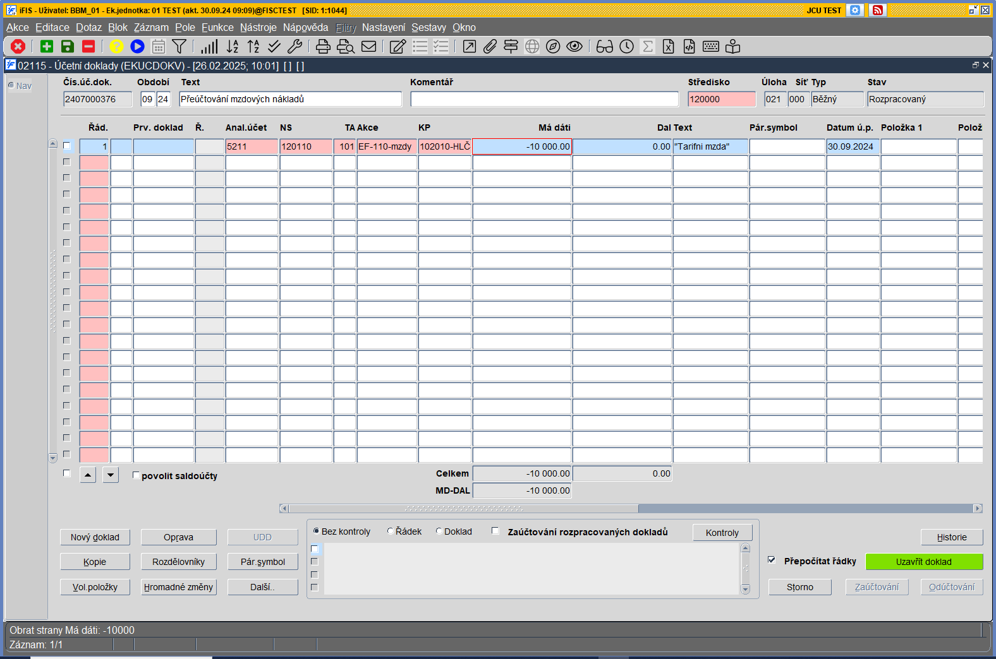
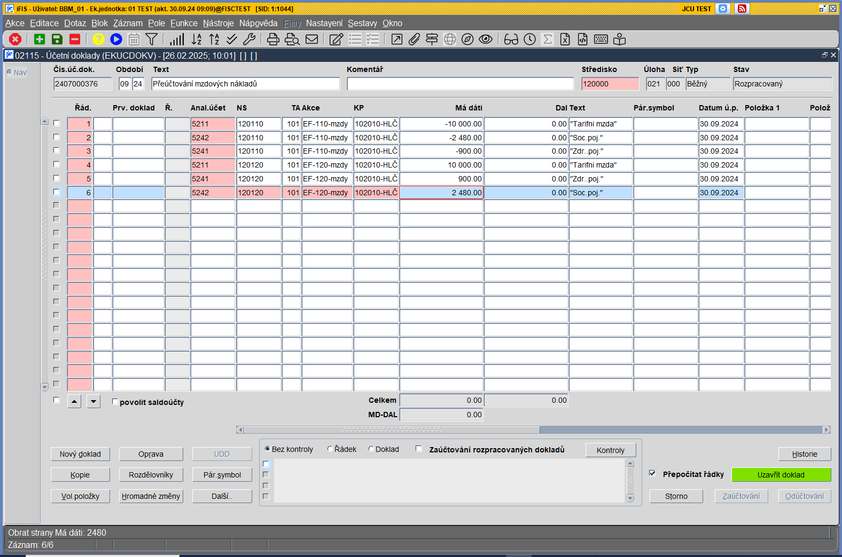
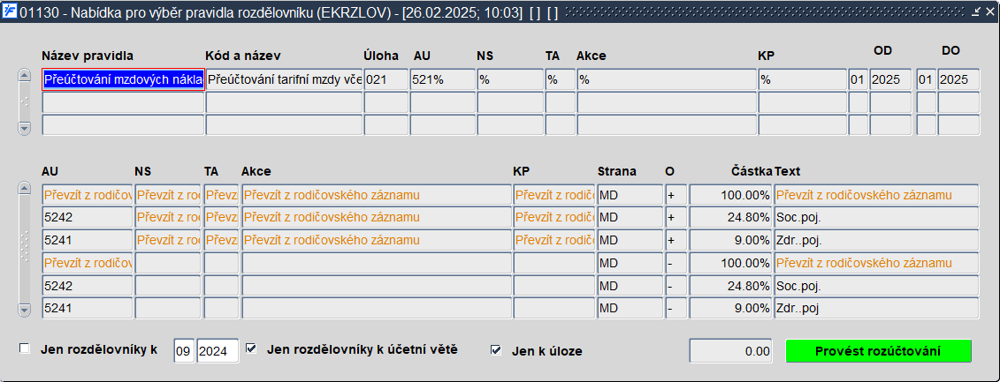
Nové možnosti rozúčtování účetní věty pomocí rozdělovníků UPR 20195

Slide 5
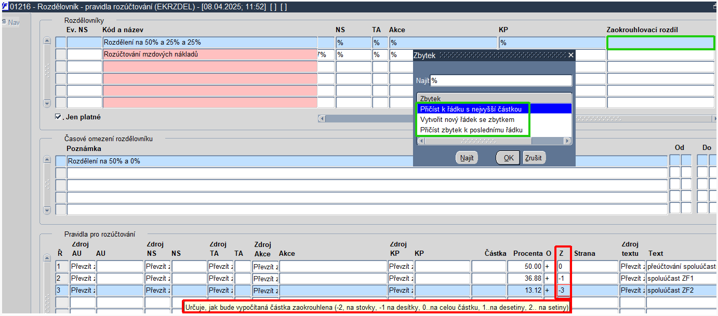
Zaokrouhlování částek v účetních větách generovaných pomocí rozdělovníku UPR 20368

Slide 6
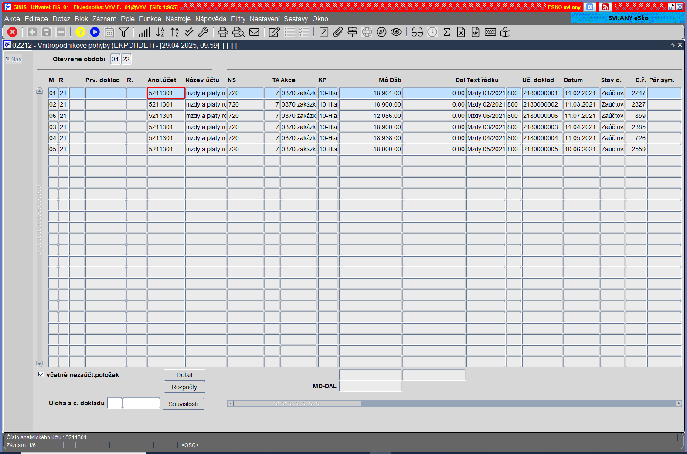

Možnost exportu účetních vět do CSV souboru UPR 20368
Podklady pro přeúčtování
Vygenerování nového BÚD s přeúčtováním

Slide 7
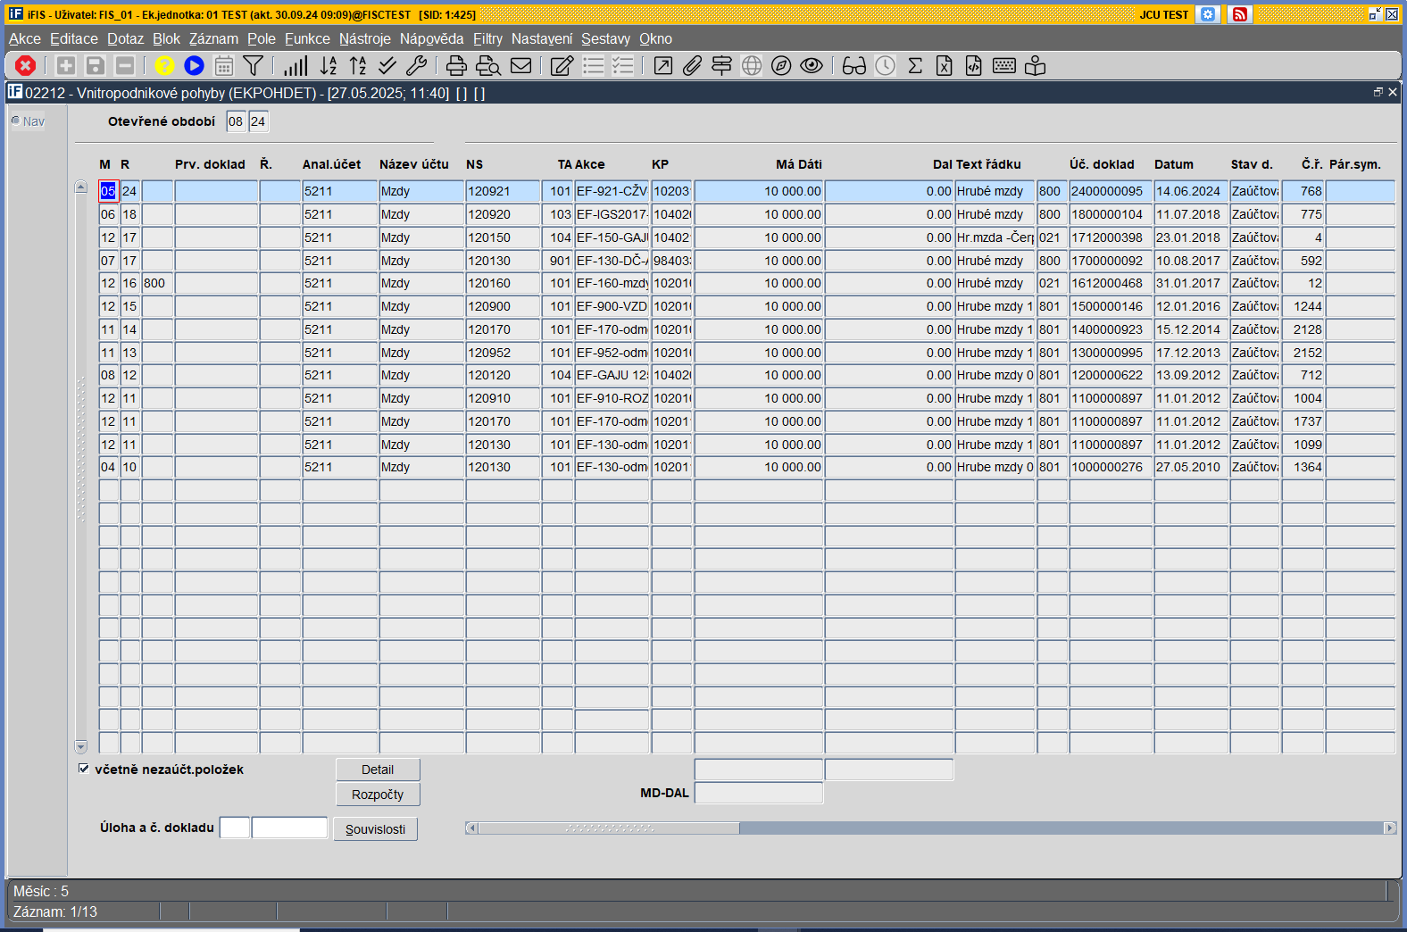
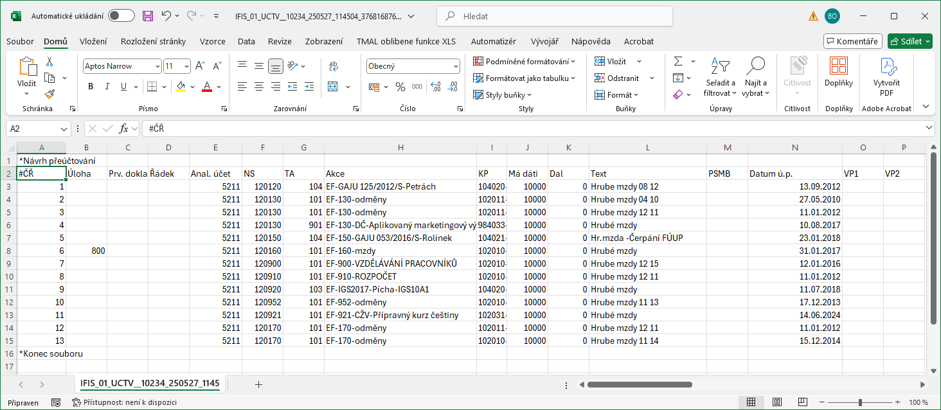
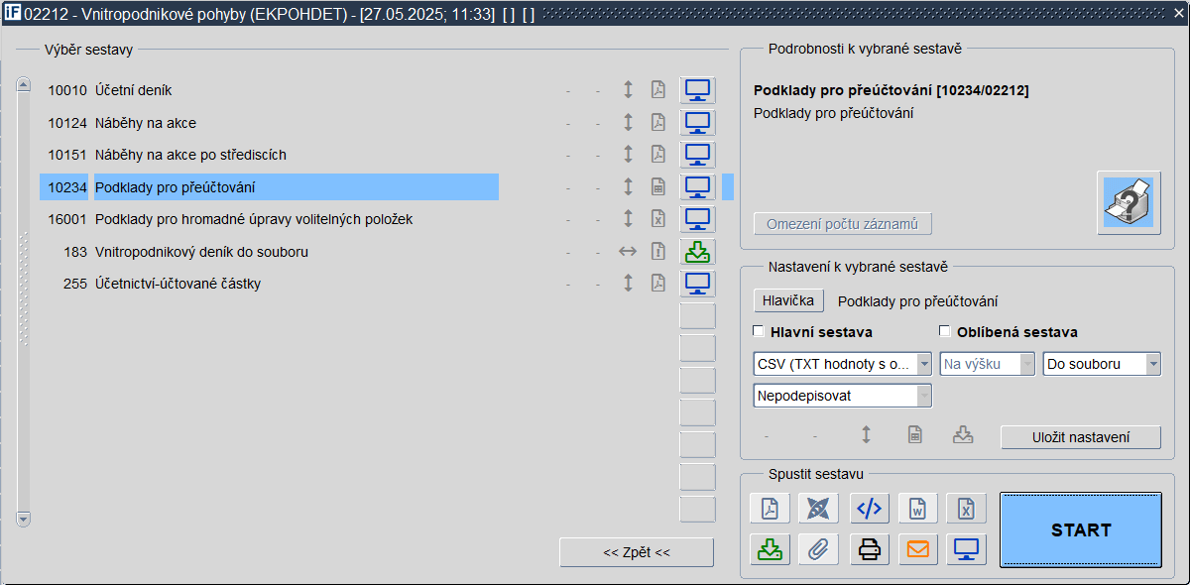
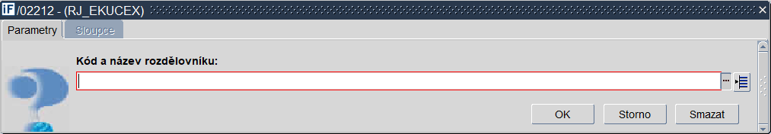
Možnost exportu účetních vět do CSV souboru UPR 20368
Přeúčtování mzdových nákladů včetně pojištění a odvodů

Slide 8
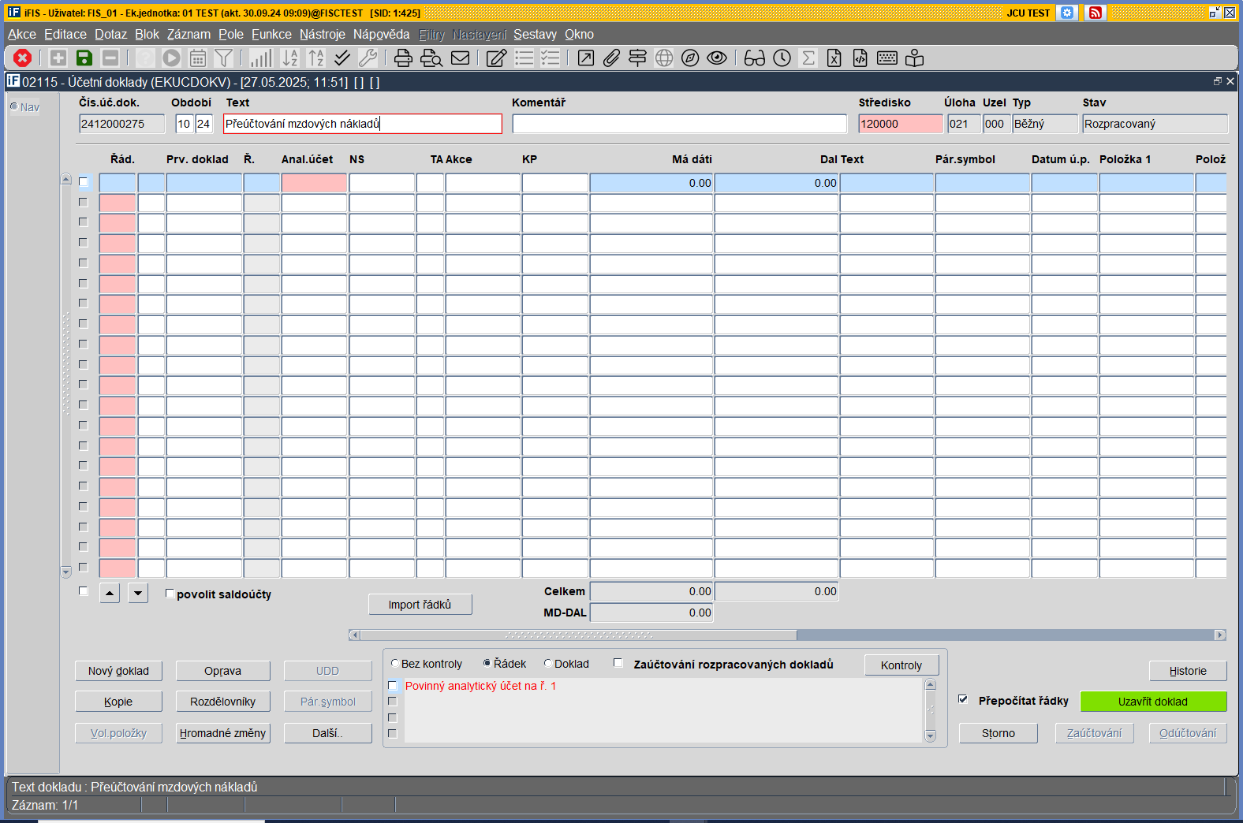
Možnost nahrávání účetních vět z XLS->CSV do BÚD
Administrovatelné tlačítko BUT_UCT_IMPRAD
vstupní soubor ve formátu .csv s předem připravenými řádky účetních dokladů a s danou strukturou
musí být dodržena struktura řádků importovaného .csv souboru

Slide 9
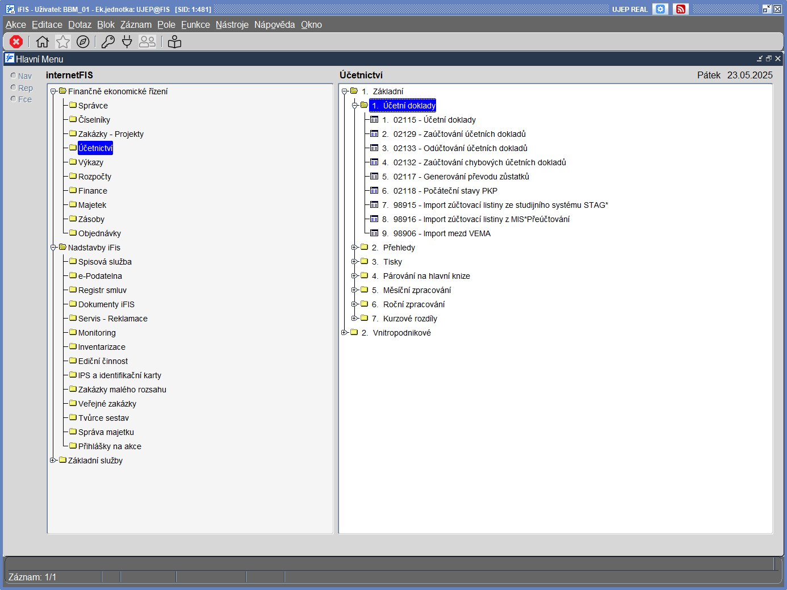
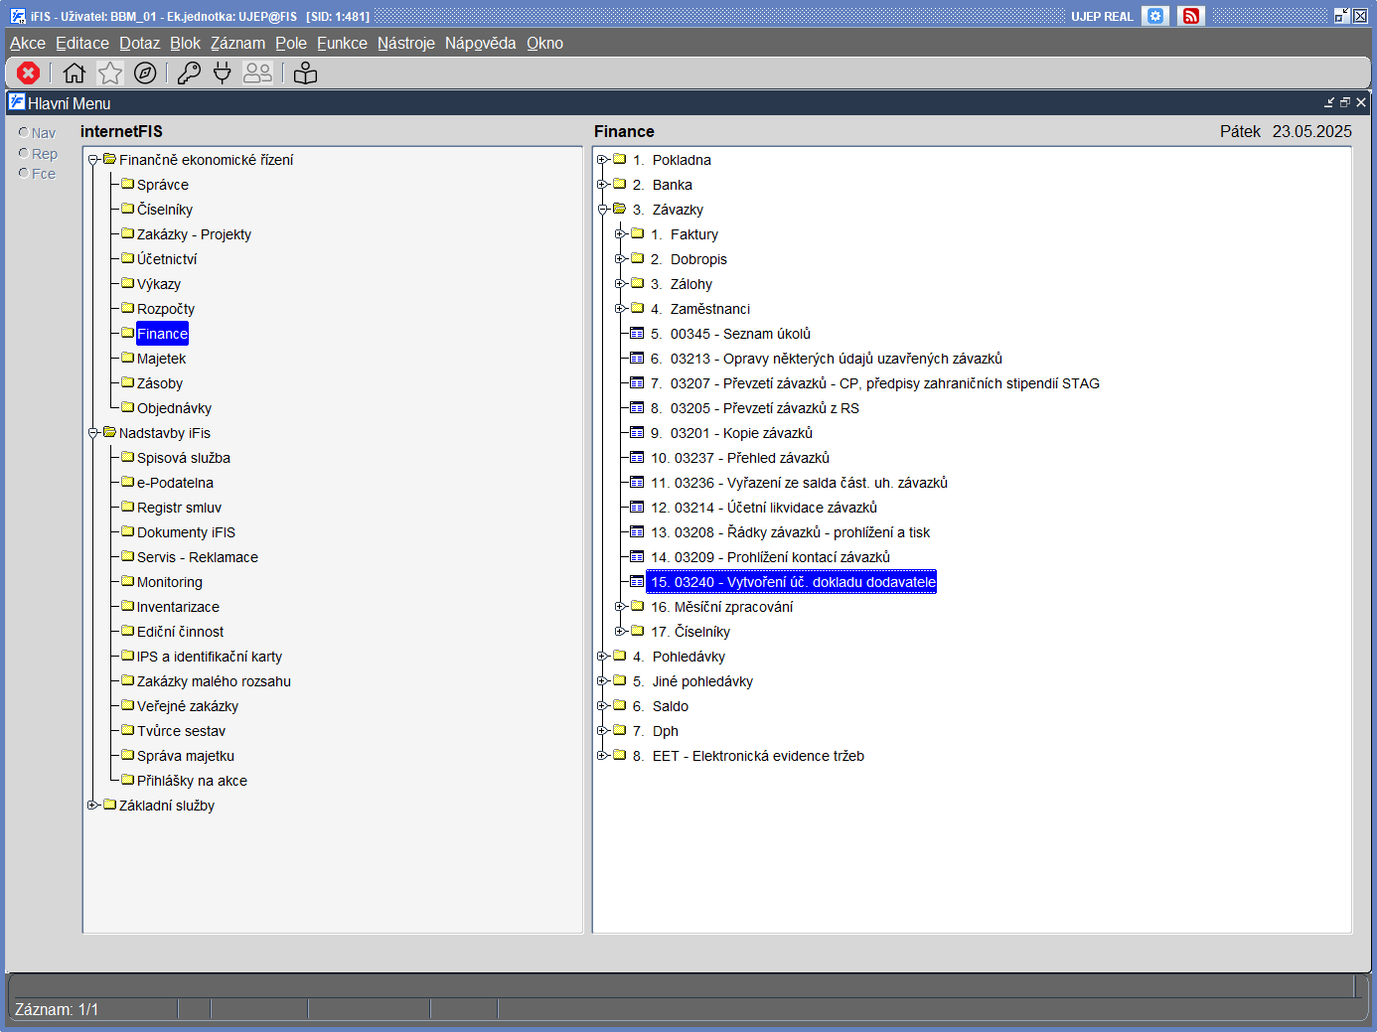

Průběžné automatické odesílání kontací do iFIS/Účetnictví

Slide 10
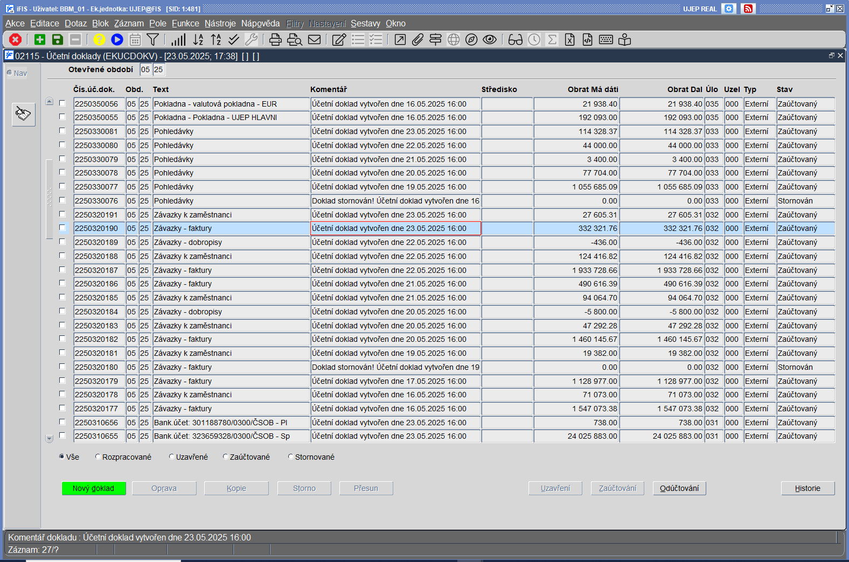
Průběžné automatické odesílání kontací do iFIS/Účetnictví
Účetní doklady v iFIS/Účetnictví vytváří plánovaná úloha v iFIS/Plánovač
Možnosti nastavení úlohy pro automatické vytváření externích účetních dokladů:
Jak často se vytvářejí externí účetní doklady
Ze kterých prvotních úloh
Ze kterých typů prvotních dokladů
Skupinování prvotních dokladů
Položky hlavičky externího účetního dokladu NS, TEXT, KOMENTAR
Automaticky zaúčtovat vytvořený externí účetní doklad Ano/Ne

Slide 11
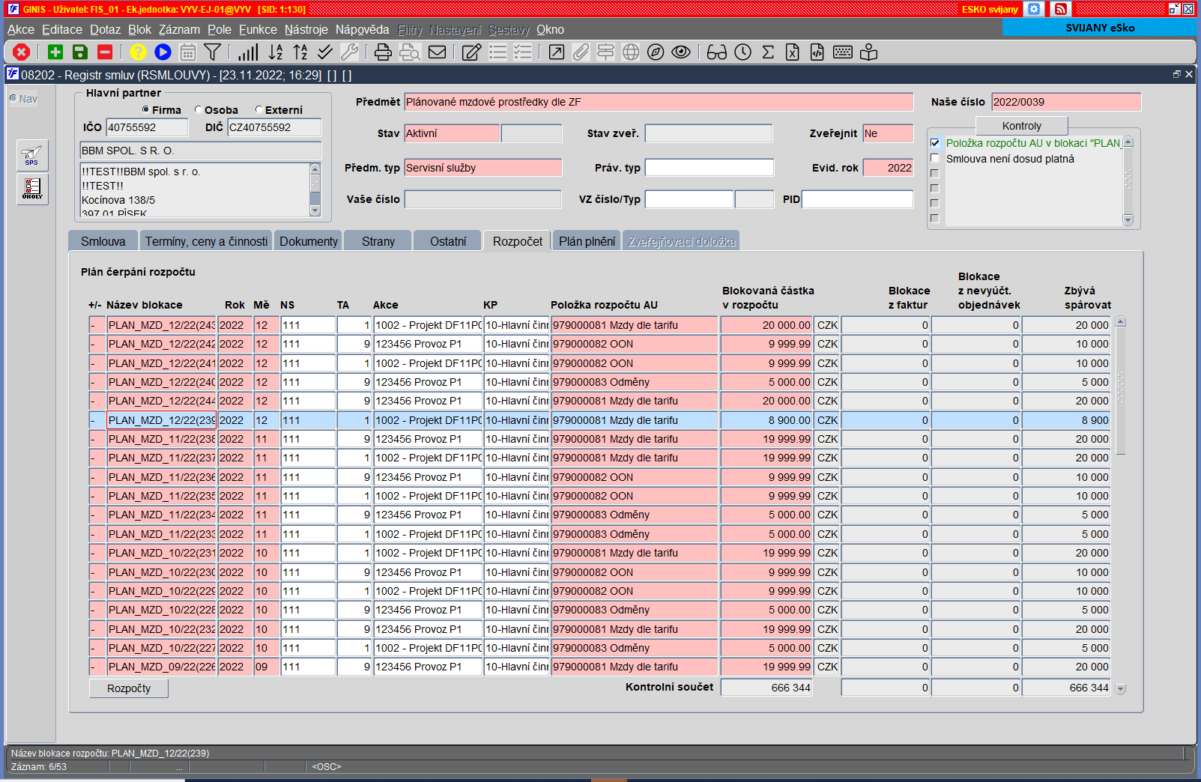
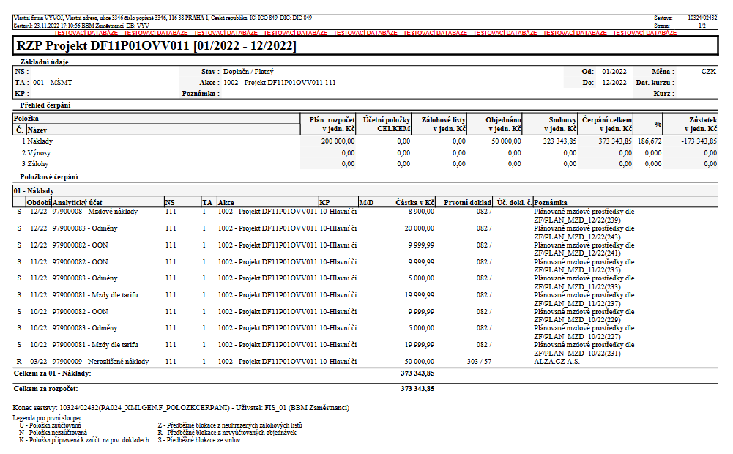
MZD
Blokace rozpočtu
Blokace rozpočtu z plánu mezd VEMA
Mzdový systém VEMA =>
Plán dosud nevyplacených mzdových prostředků na ZF
Detail smlouvy -> seznam blokací na záložce ROZPOČET
Zápis plánovaných blokací ze strany mzdového systému VEMA – blokace na smlouvě č. 2022/00Y

Slide 12
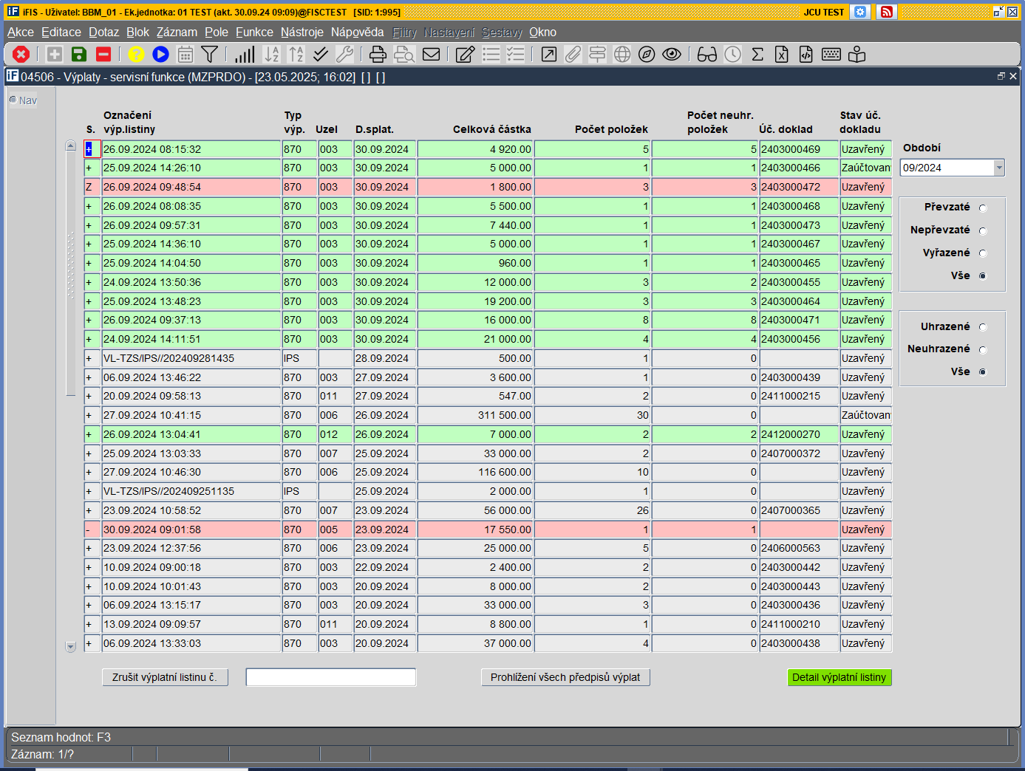
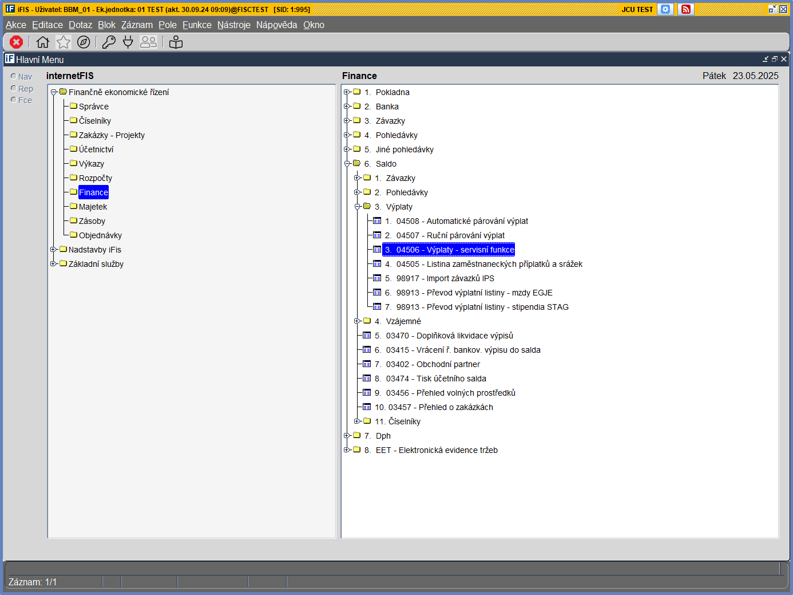
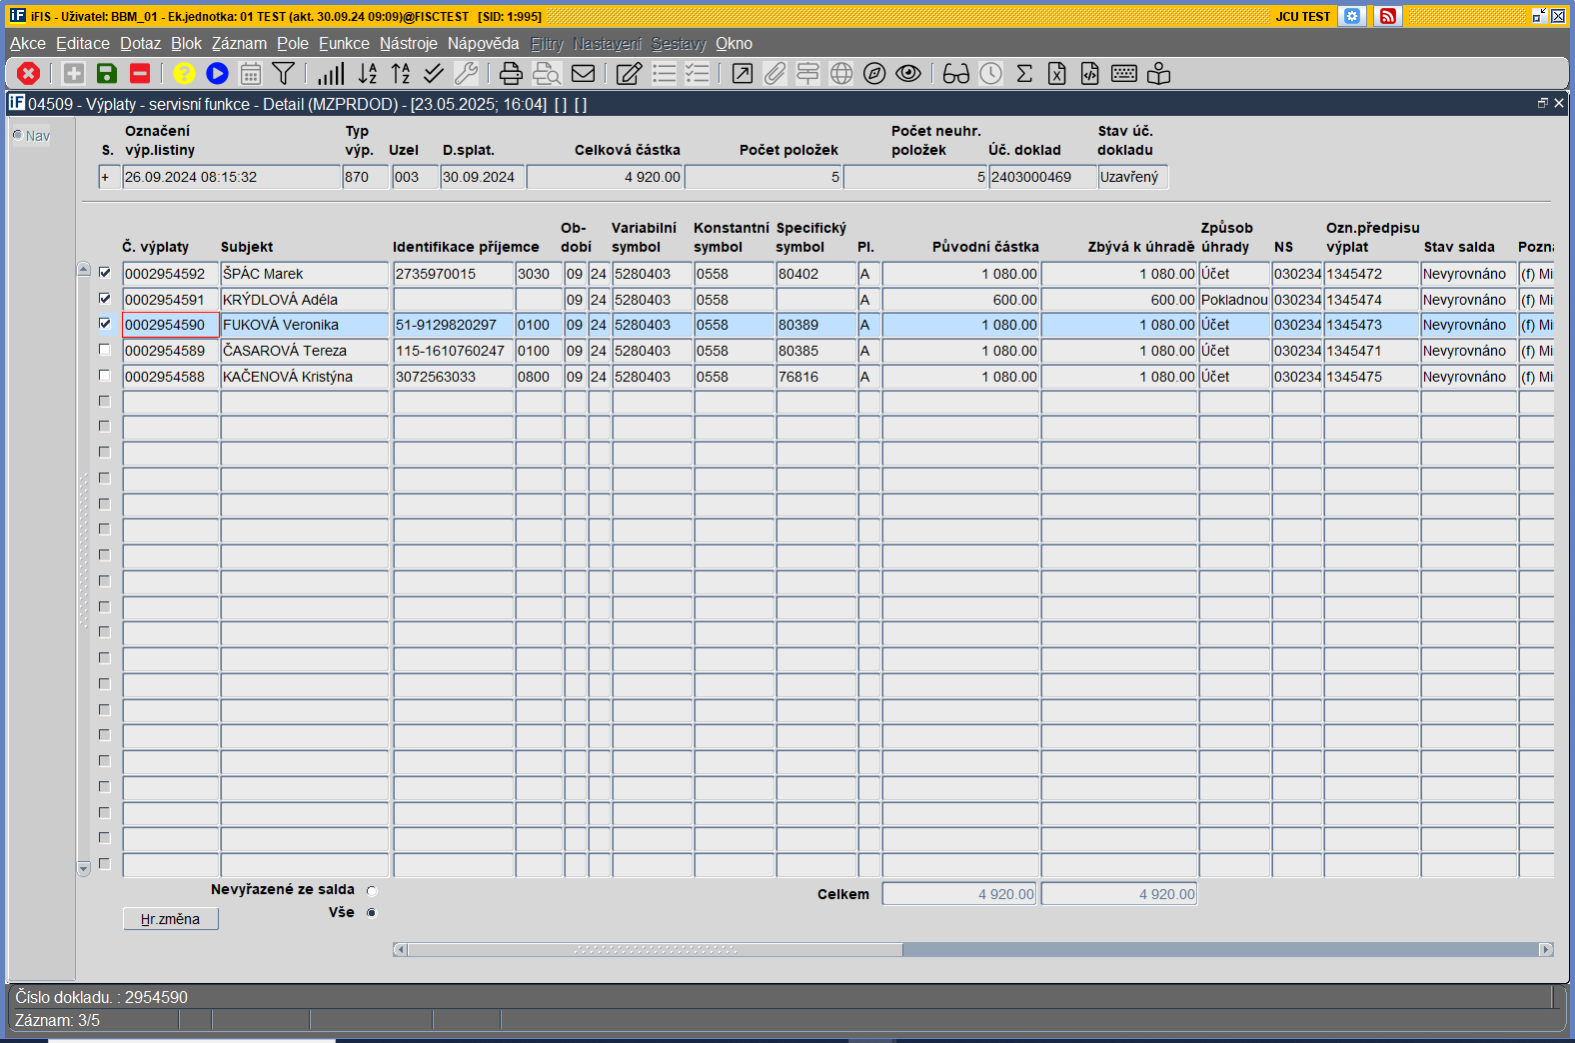
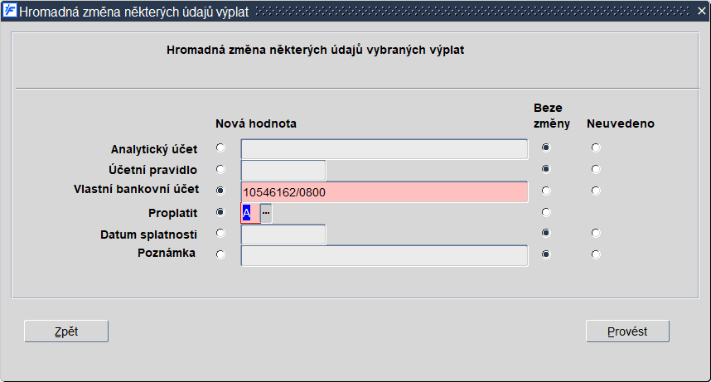
iFIS / Saldo / Výplaty 04506 - Výplaty - servisní funkce - rekapitulace výplatních listin

Slide 13
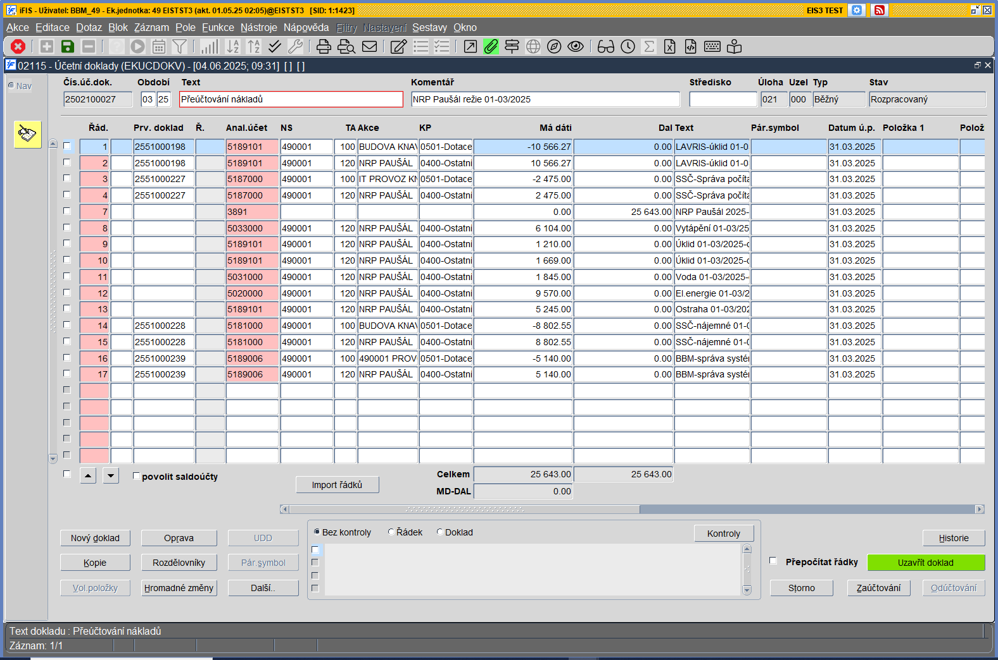
Příprava požadavků na e-schválení návrhů účetních dokladů v OOD/FS UPR 20419

Slide 14
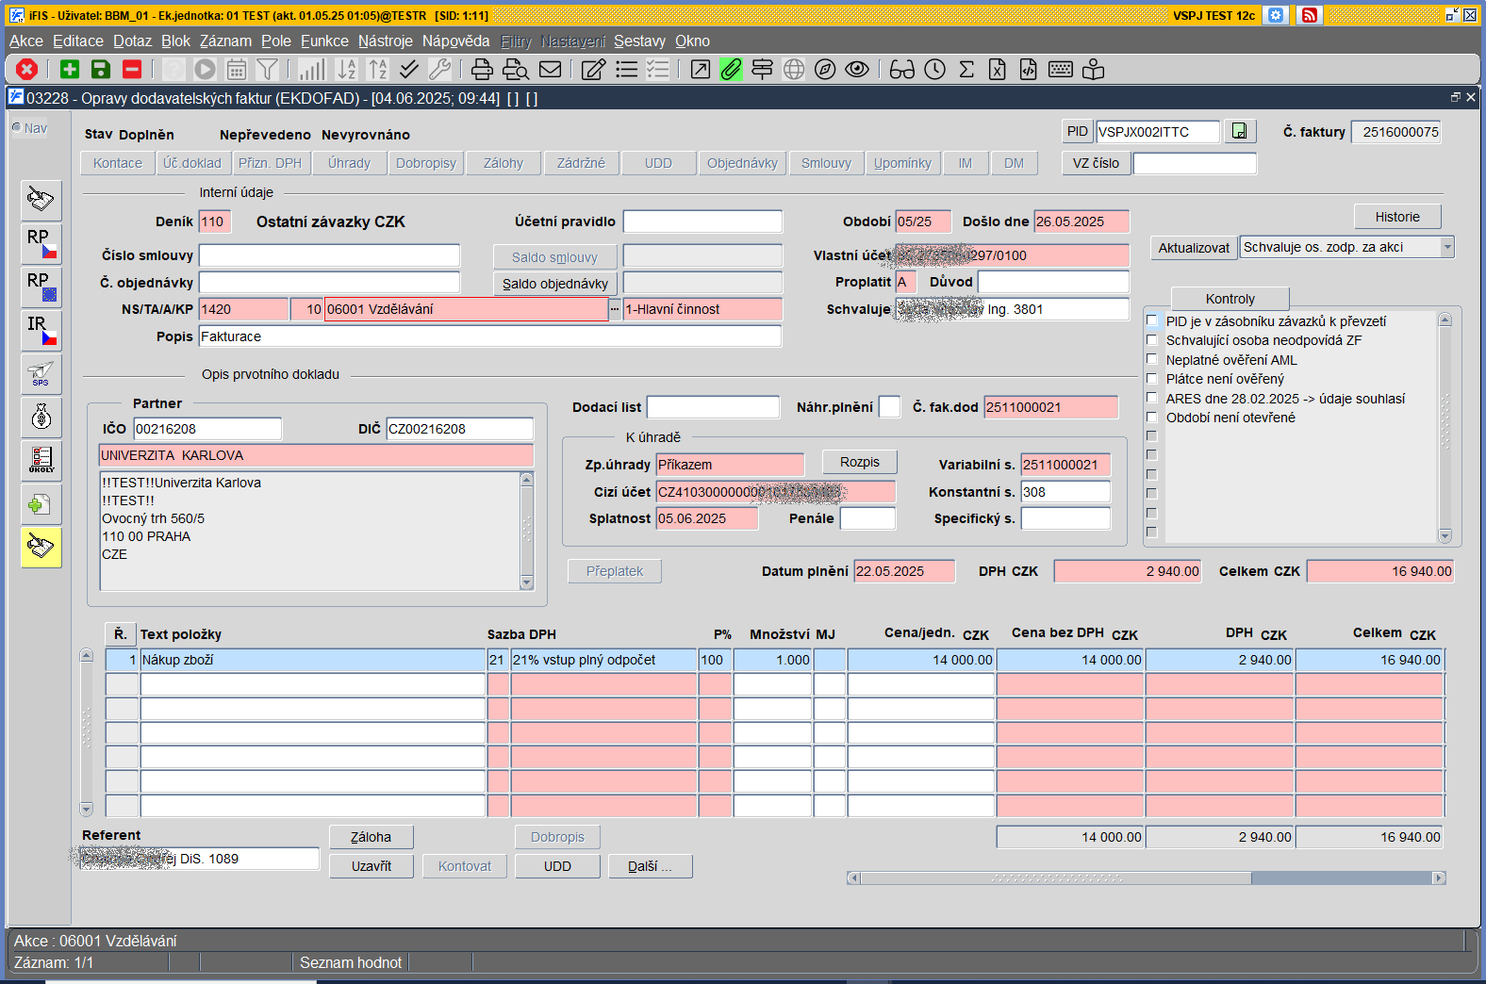
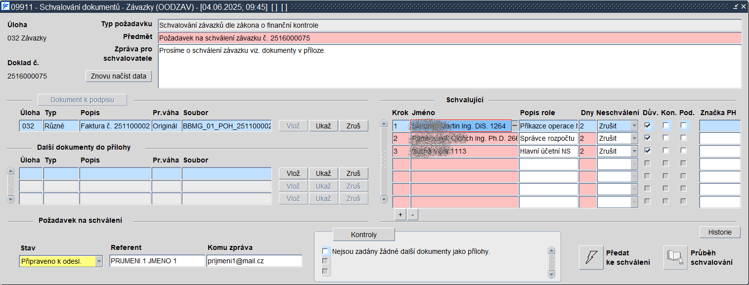
Příprava požadavků na e-schválení prvotních dokladů iFIS UPR 20419
Nová pozice kontrolního
info-okna KIO

Slide 15
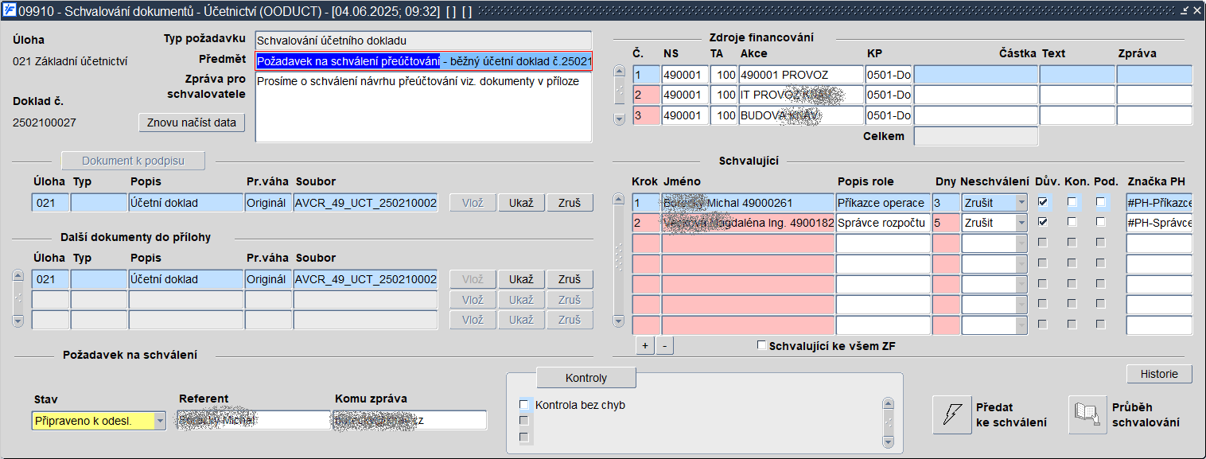
Schvalování vícezdrojových prvotních dokladů
SMETAK -> Nový blok ZF
Osoby s vazbou na ZF
Nová možnost e-schvalování přes OOD/Finanční zdroje
Příprava požadavků na e-schválení prvotních dokladů iFIS UPR 20419

Slide 16
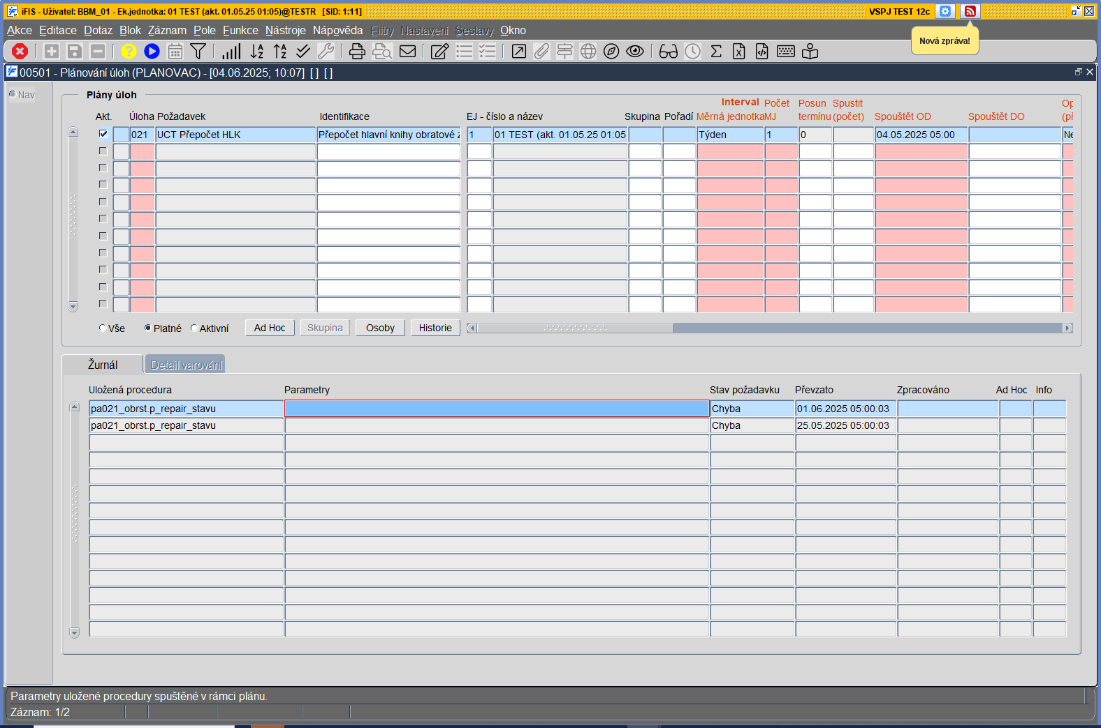
Pravidelný přepočet obratů a stavů analytických účtů UPR 20478
Nová úloha v iFIS/Plánovači pro přepočet obratů a stavů analytických účtů
"021 - Přepočet obratů a stavů HLK"
1x týdně přepočítává zůstatky a obraty analytických účtů na hlavní knize

Slide 17
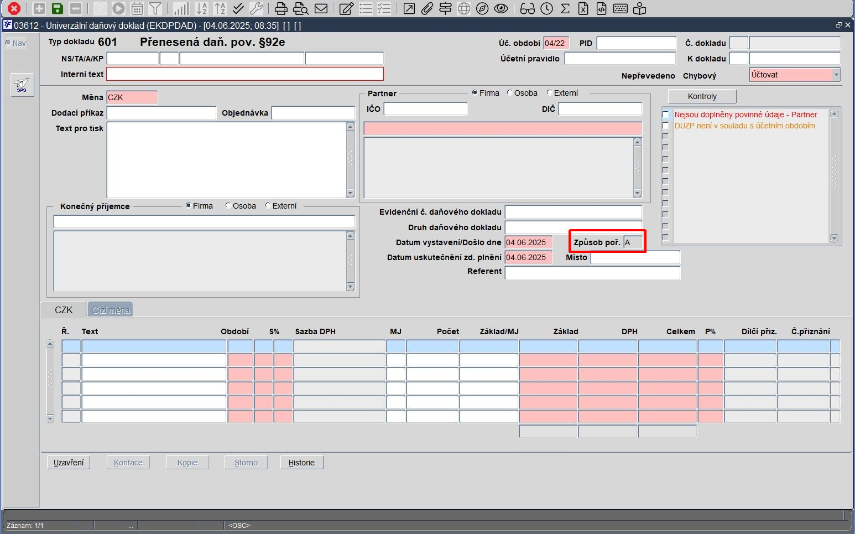
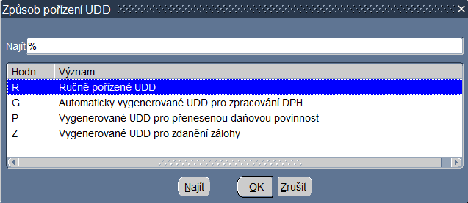
Rozšířený formulář UDD

Slide 18
Kontroly v infookně UDD
Kontrola bez chyb
Vybíráte období, které není dosud otevřené.
DUZP není v souladu s účetním obdobím.
Počet jiných platných UDD zapsaných k témuž dokladu: &1
Řádek &1 - řádek .... spadá do uzavřeného daňového období
Již uzavřené účetní období není povolené.
Na řádku &1 je uvedena neplatná sazba DPH.
Na tomto dokladu chybí kurz cizí měny.
Nejsou doplněny povinné údaje ...
Organizace není platná
Organizace není platná k datu "&1".
Položky "Úloha" a "K dokladu" musí být obě vyplněné nebo prázdné.

Slide 19
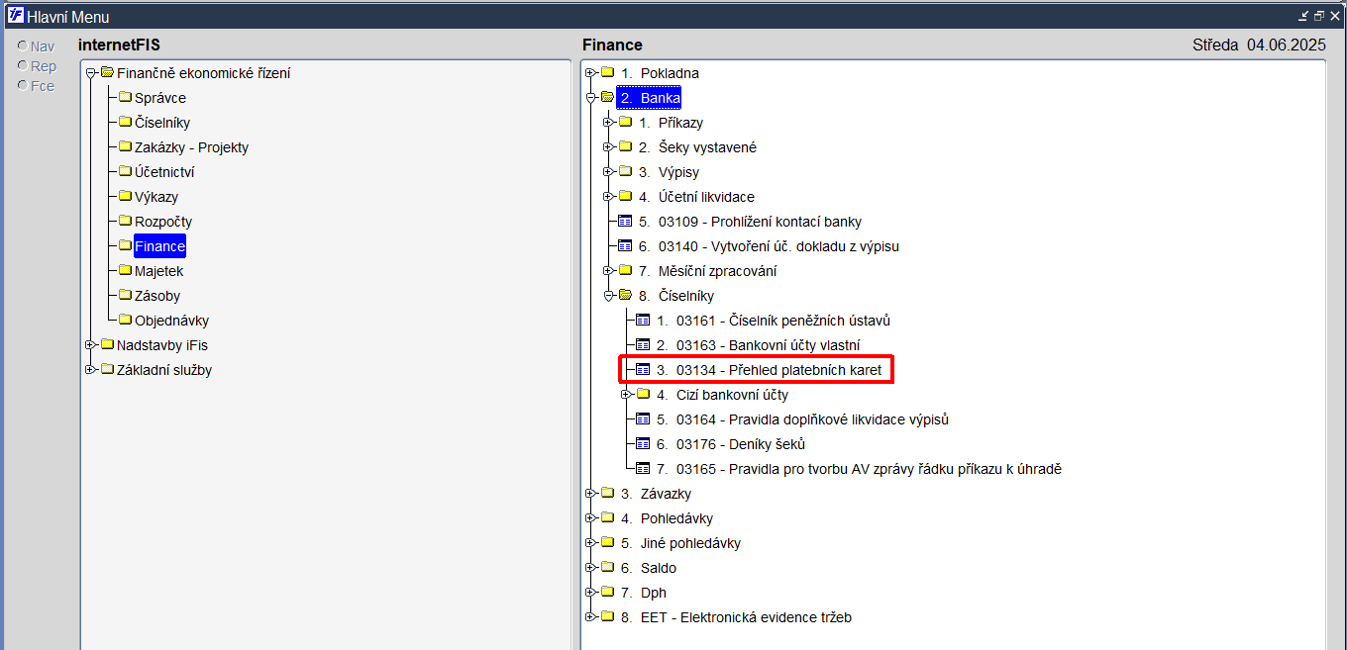
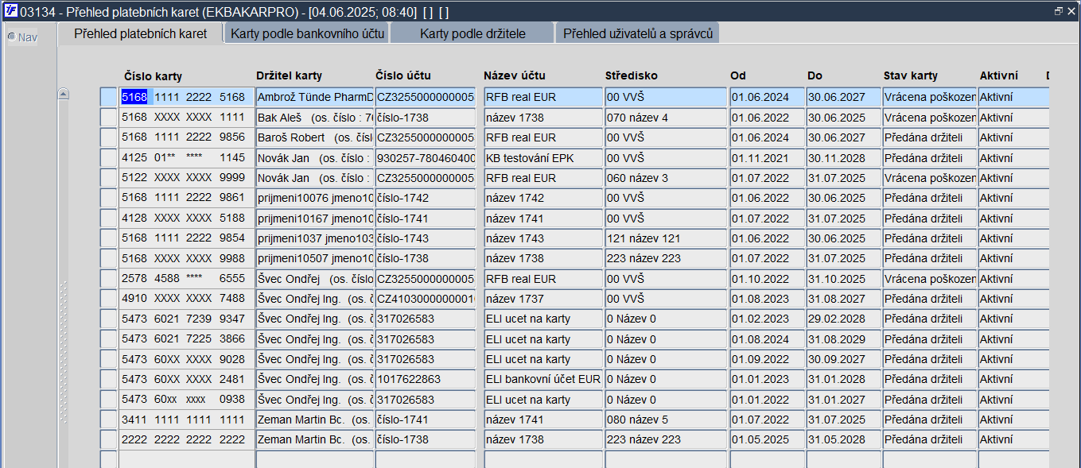
Generování ZL dle měny transakce
Notes:
Slide odrážek
Použitelný například pro obsah

Slide 20
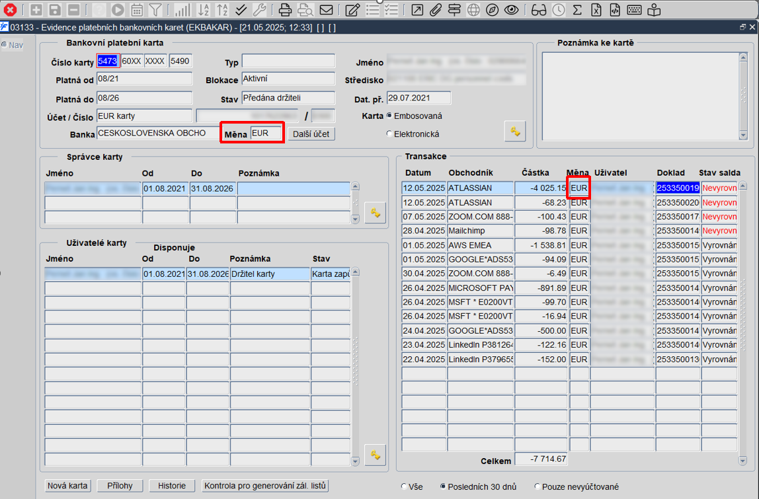
Generování ZL dle měny transakce
Generování zálohových listů v cizí měně
Podporovaná jakákoliv měna z kurzovního lístku
ZL se vygeneruje v měně transakce
Vygenerovaný ZL využije denní kurz platby
Notes:
Slide odrážek
Použitelný například pro obsah

Slide 21
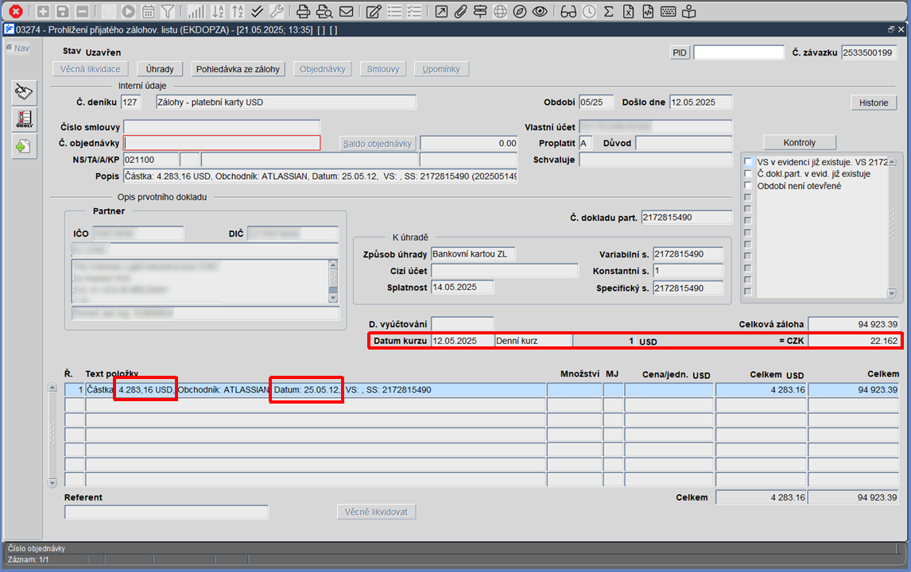
Generování ZL dle měny transakce
Notes:
Slide odrážek
Použitelný například pro obsah

Slide 22
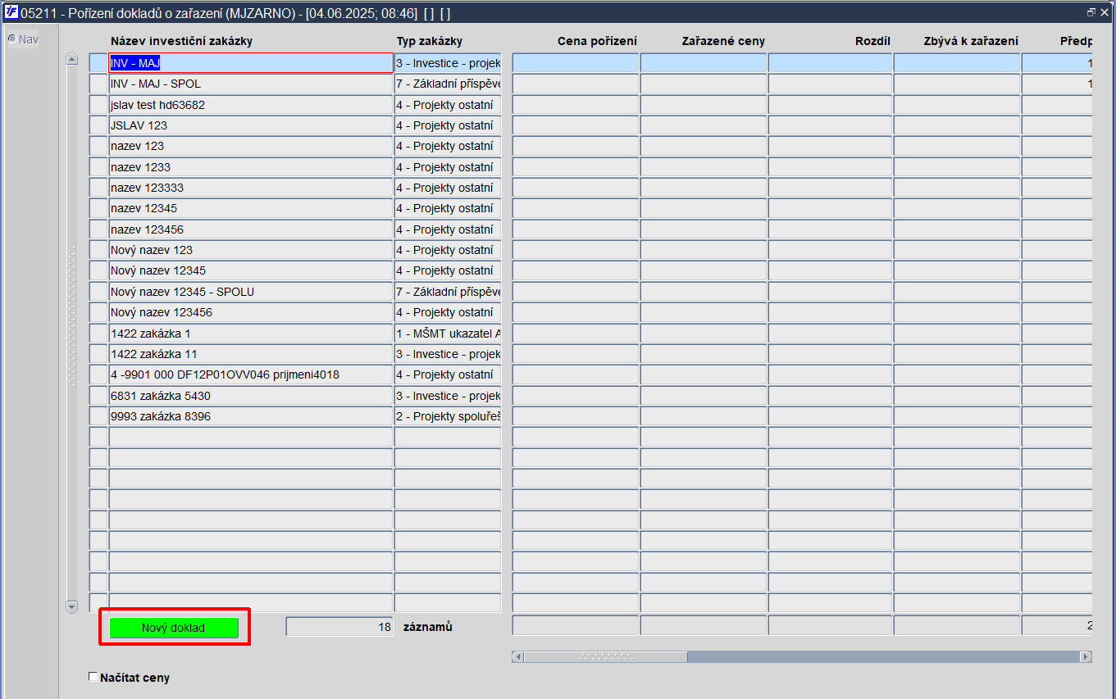
Nová tlačítka pro pořízení dokladu iFIS/Majetek
Notes:
Slide odrážek
Použitelný například pro obsah

Slide 23
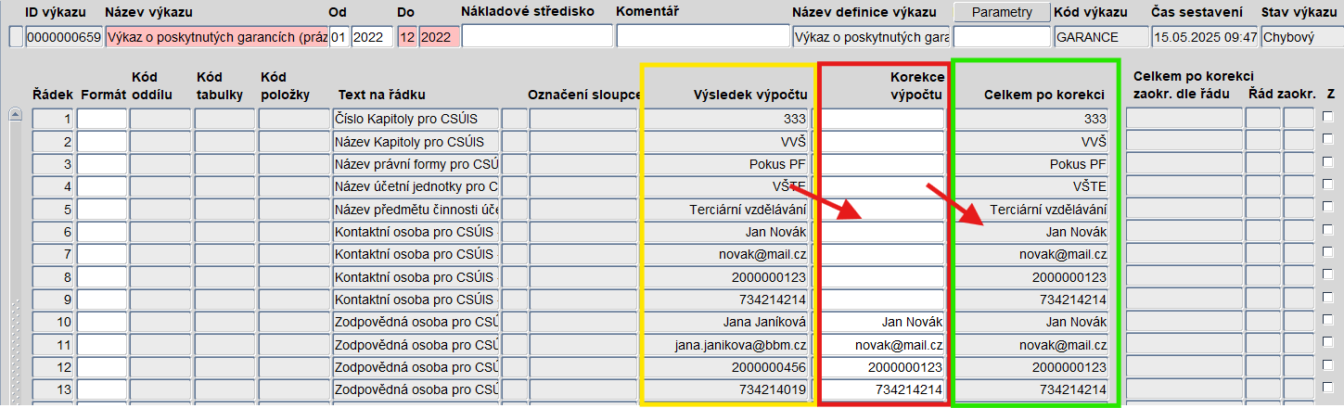
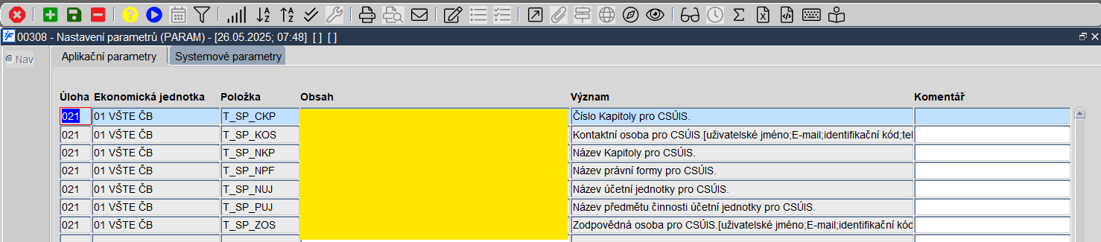
UPR 20477 Možnost zadání více zodpovědných osob pro CSÚIS výkazy
Notes:
Slide odrážek
Použitelný například pro obsah

Slide 24
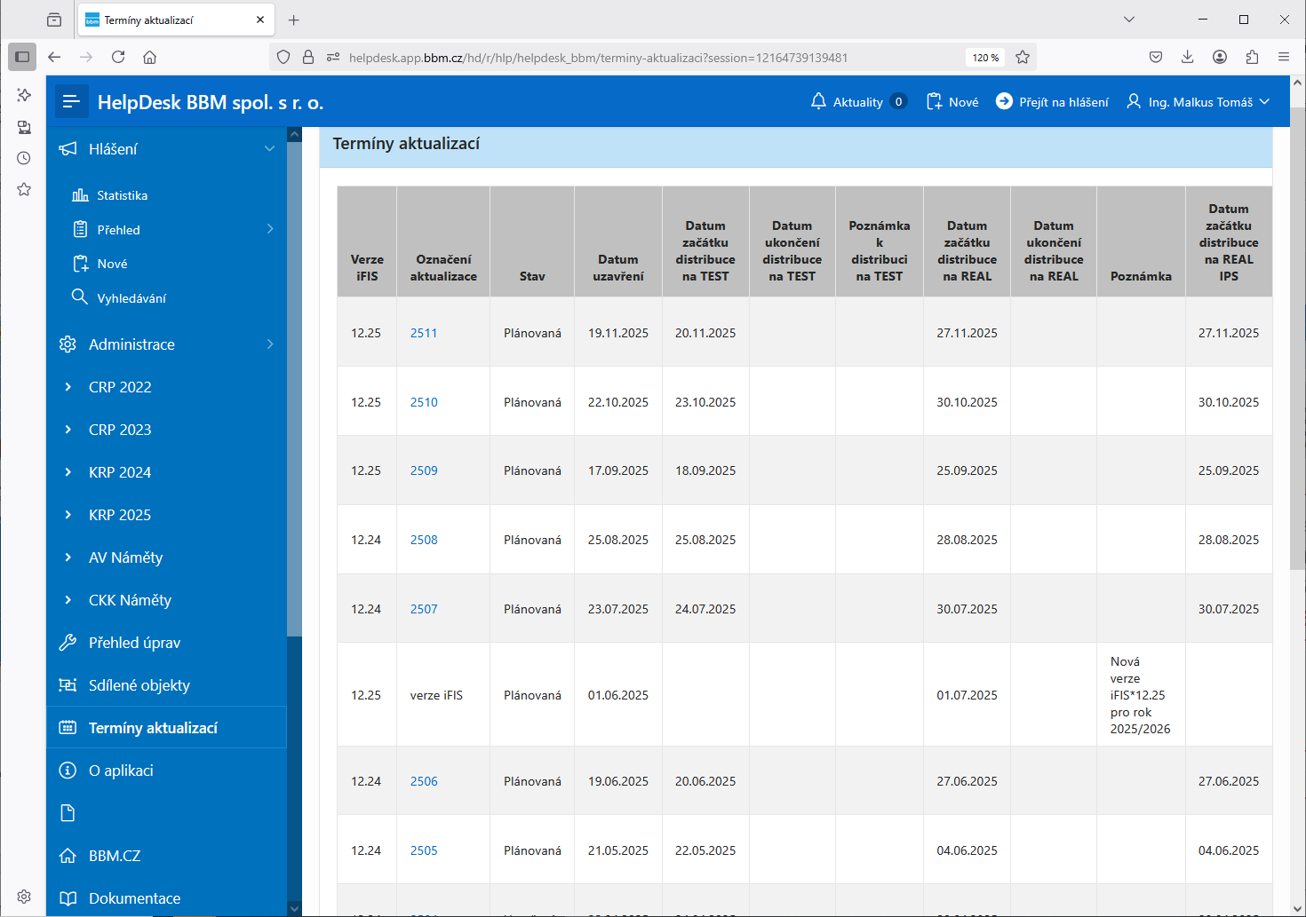
Aktualizace iFIS
MZD
Blokace rozpočtu
Další plánovaná aktualizace iFIS
… zpět na úvod
Instalace SW změn
Pravidelně každý měsíc vyjma 12/RR
S týdenním předstihem do TEST prostředí -> společné testování, ověřování…
Info přes veřejný HD, mail na správce iFIS, RSS zprávy všem uživatelům iFIS
Rozdílová dokumentace => pouze seznam významnějších změn
Instalace P2506 do TEST-prostředí ve Čtv 19.6. a v Pá 20.6.2025
Konzultační schůzka k P2506 ve středu 25.6.2025 od 10:30hod
Instalace P2506 do REAL-prostředí v pátek 27.6.2025 po 17hod

Slide 25
Aktualizace iFIS
… zpět na úvod
Notes:
Použití jako úvodní slide prezentace
- Při delším nadpisu – varianta na 2 řádky

Slide 26
PUPR 20351

Slide 27
… zpět

